Slide 1
L’étude CGM en vraie vie
Régis P Radermecker
Professeur de Pharmacologie clinique
Liège Université
Service de Diabétologie, Nutrition et Maladies métaboliques
CHU Liège

Slide 2
Dualités d’intérêt
Conférencier, Membre d’un Conseil scientifique et/ou Investigateur clinicien pour les firmes pharmaceutiques suivantes :
Astra Zeneca, Boehringer Ingelheim, Eli Lilly, Janssen, MSD, NovoNordisk, Sanofi et Servier
Rédacteur en Chef de l’Association Belge du Diabète (ABD)
Membre du CA de la Société Francophone du Diabète (SFD)
Membre de la Commission d’évaluation des médicaments (CEM) du service public fédéral belge (SPF)

Slide 3
Multidisciplinarité
Mon pays peut compter sur une offre de soins abondante et une prise en charge du diabète très structurée. La pierre angulaire de cette prise en charge est l’interdisciplinarité qui fait intervenir différents professionnels de santé : médecins généralistes et spécialistes, infirmières, diététiciennes, podologues…
Tous collaborent afin de garantir une approche thérapeutique optimale.

Slide 4
Offres structurées
Suivi du patient diabétique de type 2 ou pré-trajet de soins
Programme restreint d’éducation & autogestion (PREA)
Trajet de soins diabète de type 2
Convention diabète

Slide 5
Convention diabète
Accord passé entre l’INAMI et un centre spécialisé dans le traitement du diabète. La prise en charge est assurée par un médecin diabétologue (qui détermine le traitement), aidé d’infirmier(e)s spécialisé(e)s en diabétologie (explications sur la maladie, le traitement), de diététicien(ne)s (conseils pour une alimentation saine et équilibrée).

Slide 6
Conventions diabète
adultes,
enfants et adolescents,
cliniques du pied diabétique,
utilisateurs de pompe à insuline portable
Nouvelles technologies?

Slide 7
Convention
Subsidiairement, la présente convention de rééducation fonctionnelle a pour but de vérifier dans quelle mesure et de quelle manière, il est possible de développer davantage et, le cas échéant, d'améliorer les acquis en matière d'autogestion du diabète sucré, des conventions de rééducation pour l'autosurveillance de la glycémie existant depuis 1986 au sein du Service des soins de santé, dans le cadre d'une prévention efficace et d'un ralentissement de l'apparition des complications chroniques et ce, en recourant autant que possible à l'offre de services des dispensateurs de soins existant dans notre pays et dans le respect de leur organisation.
ANS

Slide 8
Active depuis 2014

Slide 9
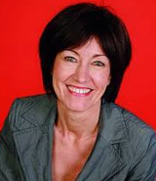
Obligation
§ 3. Au plus tard, pour le 30 juin 2016, l’établissement doit avoir participé, avec l’ensemble des autres établissements qui ont conclu la convention pour le MCG, à l’élaboration d’un article scientifique qui sera soumis pour publication dans un périodique d’endocrinologie avec évaluation par des pairs (« peer reviewed article »). Cet article doit analyser les résultats de l’introduction de MCG en Belgique et comparer au moins les résultats de traitement des patients avant et après la mise sous MCG. L’article peut également comparer les résultats de traitement de patients sous MCG et de patients traités d’une autre façon.
convention-pilote qui se terminera le 31 août 2017 et sera poursuivie ou pas

Slide 10
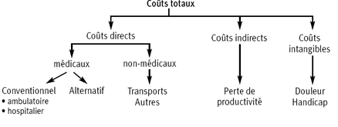
Aspects pharmaco-économiques
Traitements

Slide 11
Coûts du diabète en Europe (CODE-2 study)
Distribution des coûts pour un diabétique de type 2
Hospitalisations 55%
Autres médicaments 21%
Médicaments antidiabétiques 7%
Soins ambulatoires 18%
Jönsson B. Diabetologia 2002;45:S5–S12.
Notes:
11
It is difficult to estimate the true cost of type 2 diabetes. However, available data from the Cost Of Diabetes in type 2 diabetes (CODE-2) survey estimated that the total direct medical costs of type 2 diabetes in the eight European countries involved in the survey was 29 billion euros per year (1999 values)
The estimated average yearly cost per patient was 2,834 euros per year. Of these costs, hospitalisations accounted for the greatest proportion (55%, range 30–65%)
The overall cost of drug therapy in these patients represented 27% of the total healthcare costs. While over 60% of patients were receiving oral antidiabetic agents, representing the largest primary treatment, the cost of these drugs accounted for only 4% of the total healthcare costs. When the components of the total drug cost category were considered in isolation, cardiovascular and lipid-lowering agents represented the largest proportion (42%), with oral antidiabetic drugs accounting for only 13% and insulin accounting for 11% of total drug costs
Reference:
Jönsson B. Revealing the cost of type II diabetes in Europe. Diabetologia 2002;45:S5–12.

Slide 12
Impact on clinical outcomes of a Belgian reimbursement system for real-time continuous glucose monitoring: the RESCUE trial
Notes:
I’m going to show you the first results of the CGM convention, which I have laid down in my master thesis.

Slide 13
Clinical advantages of real-time continuous glucose monitoring
1 Introduction
Liebl A et al. J Diabetes Sci Technol, 2013.
Notes:
In verschillende klinische studies werd aangetoond dat het gebruik van CGM bij type 1 diabetespatiënten de HbA1c kan doen dalen. Zoals jullie kunnen zien wordt de grootste winst geboekt bij patiënten met een hoge HbA1c, terwijl diegenen met een optimale HbA1c een kleine daling vertoonden of stabiel bleven.
(ANIMATIE) Zo’n daling in HbA1c ging niet gepaard met een stijging in aantal hypoglycemies, wat wel gezien werd in de Diabetes Control and Complications Trial. En bij diegenen met een uitstekende HbA1c waar geen verbetering werd bereikt, werd wel een duidelijke verbetering waargenomen in hypoglycemies.
EURYTHMICS: van MDI naar SAP

Slide 14
Clinical advantages of real-time continuous glucose monitoring
1 Introduction
Aim of new therapy =
Treatment satisfaction
+
Quality of life
EURYTHMICS
6m, 2011, 100% SAP, n = 44
JDRF
6m, 2008, 80% CSII, n = 232
~
SWITCH
6m, 2011, 100% SAP, n = 153
~
STAR 3
12m, 2010, 100% SAP, n = 247
Notes:
Wat evenzeer belangrijk is om te onderzoeken bij de introductie van een nieuwe therapie is of patiënten tevreden zijn over het gebruik en of de levenskwaliteit verbeterd of alleszins niet verslechterd.
(ANIMATIE) Studies met CGM bevestigen unaniem dat patiënten tevreden zijn met het gebruik van RT-CGM. Maar het effect op de levenskwaliteit verschilt per studie, maar het is geruststellend dat geen enkele studie een daling in levenskwaliteit vond.

Slide 15
The sensor convention
1 Introduction
Limited number of patients:
± 500 across 17 centres
Selection:
1. Insulin pump
2. Difficulties to control glycaemia
3. Motivated
Doctor decides for whom RT-CGM is most useful
Conditions for patients
Compliance with RT-CGM ≥ 70%
Registration of problems due to diabetes
Consultations
Questionnaires
Notes:
Already two years ago, the sensor convention saw its first light. In September 2014 CGM became reimbursed in 17 centres for an initial period of 3 years. There was money available for around 500 patients, so a selection had to be made. The INAMI had put forward these three characteristics, which patients had to meet (insulin pump, difficulties to control glycaemia, motivated), but the centres could lay down some extra criteria and in the end they decide for whom CGM is most useful.
(ANIMATION)
The INAMI had set a few conditions for patients: wear the sensor more than 70% of the time; register diabetes-related problems; go to consultations every few months; complete questionnaires at regular time points.

Slide 16
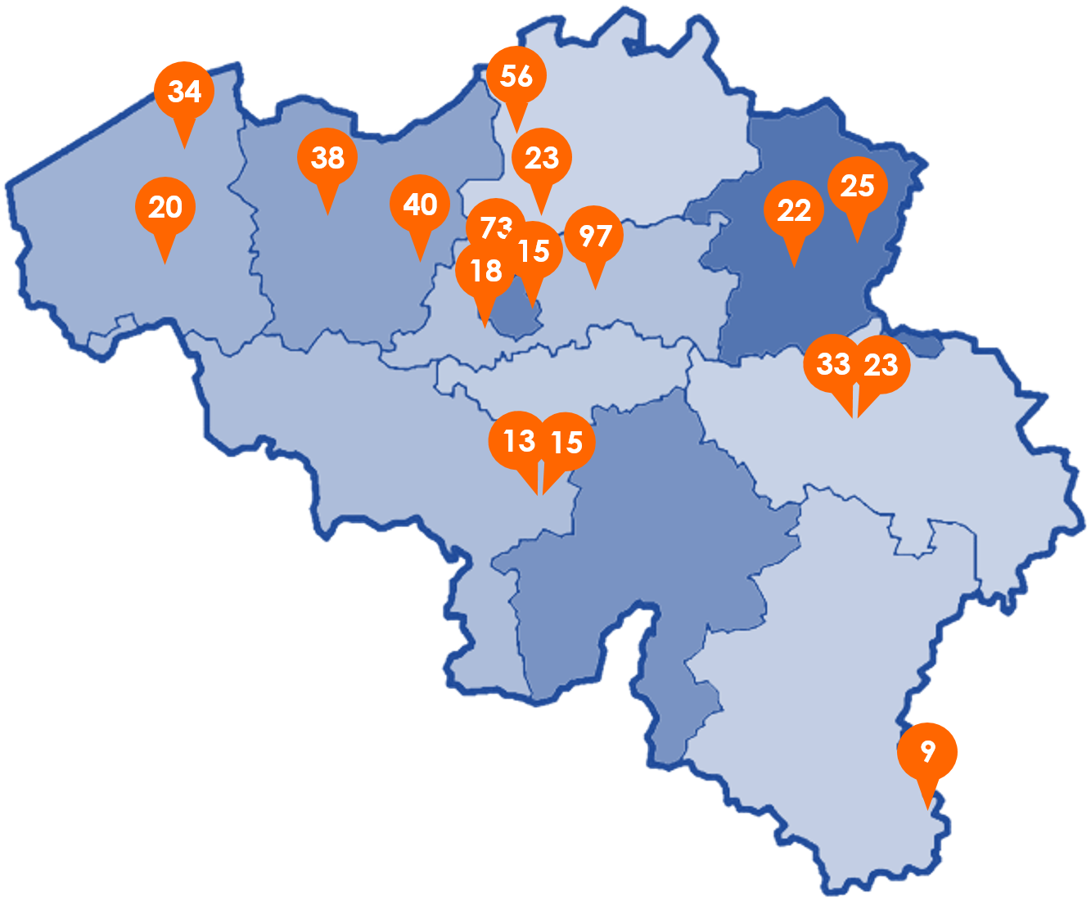
The sensor convention
1 Introduction
17 Belgian hospitals with 554 patients who started in the sensor convention
Notes:
Since the start of the sensor convention, 554 patients commenced in the sensor convention, distributed over 17 centres.
Only 51 patients stepped out of the convention.

Slide 17
Critères d’inclusion
L’autorité de santé belge a sélectionné 17 centres spécialisés avec une expérience suffisante en matière de traitement par pompe à insuline.
Budget calculé sur une proportion de 25% des patients traités par pompe
Les centres sélectionnés étaient libres dans leur sélection

Slide 18
Critères d’inclusion
Les critères minimaux de sélection ont été suggérés de manière non restrictive par les autorités sanitaires belges.
DT1 ≥1 an, traité par pompe à insuline ≥ 6 mois
Contrôle glycémique difficile (non défini), et motivé à utiliser RT-CGM.
Port du RT-CGM ≥ 70% du temps
Télécharger tous les mois leurs données RT-CGM.

Slide 19
Critère d'évaluation principal:
évolution dans le temps de l'HbA1c
Critères secondaires :
effet de RT-CGM sur les admissions pour complications aiguës du diabète (hypoglycémie et / ou acidocétose),
absentéisme au travail,
qualité de vie,
variabilité du glucose (CV, % < 70 mg/dl, % entre 70 et 180 mg/dl et % > 250 mg/dl),
indications,
caractéristiques sociales et démographiques des utilisateurs de RT-CGM,
raisons de l'abandon de RT-CGM.

Slide 20
Pompes et capteurs
65% MiniMed® Paradigm (Medtronic, Northridge, CA),
23% RocheAccu-Chek® (Spirit ou Aviva) Combo
(Roche Diabetes Care GmbH, Mannheim, Germany),
12% MedtronicMiniMed® 640G (Medtronic).
75 % MiniMed® Enlite® Sensor (Medtronic)
23 % Dexcom G4® PLATINUM (Dexcom, Inc, San Diego, CA)
2% FreeStyle Navigator® II (Abbott Diabetes Care, Alameda, CA)

Slide 21
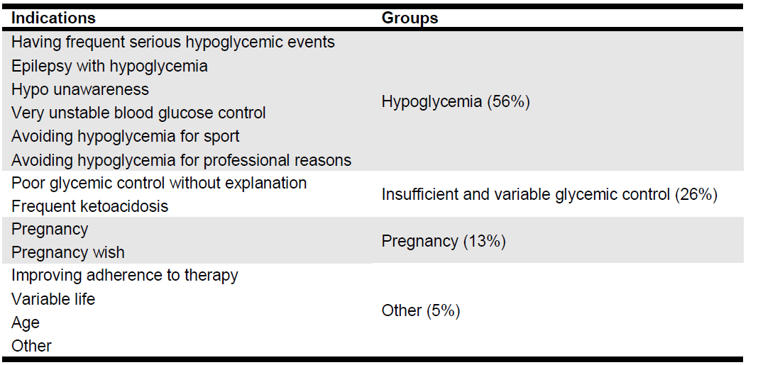

Slide 22
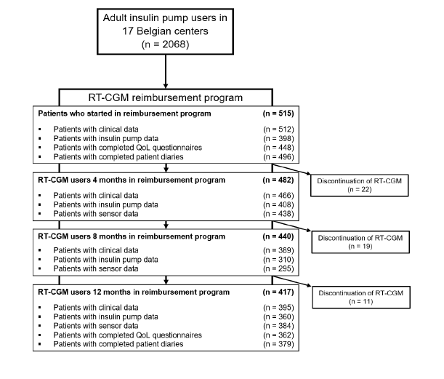
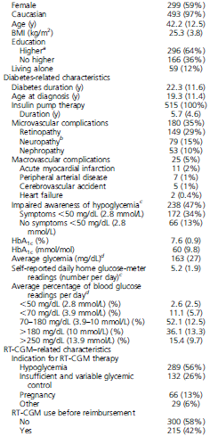
Population

Slide 23
Alarm fatigue: 41%
No benefit: 24%
NON COMPLETERS
Local and technical problems: 37%
Less than 70% usage: 35%
Notes:
During the first 12 months of using CGM, only 8% of patients stopped.
The most frequent reasons for discontinuation were related to the system itself, such as alarm fatigue. In children, the most frequently reported reason for stopping were skin irritations due to the adhesive bandages.
(Dit staat in groot contrast met 41% van patiënten die het gebruik hiervan stopzetten in het eerste jaar in de T1D Exchange Registry.)
(Stopzettingsgraad bij kinderen was 7,35%)
Waarschijnlijk zo laag omdat werd geselecteerd op motivatie.

Slide 24
Résultat: HbA1c
7,7 +/- 0,9 % à 7,4 +/- 0,8 % (P < 0.0001),
In the subgroup of patients who were using RT-CGM because of insufficient and variable glycemic control, HbA1c decreased from 8.2 +/- 0.9% before reimbursement to 7.6 +/- 0.8% after 12 months (P < 0.0001), whereas patients who were using RT-CGM because of hypoglycemia had a slight decrease inHbA1c from 7.5 +/- 0.8% to 7.4 +/- 0.8% (P = 0.001).

Slide 25
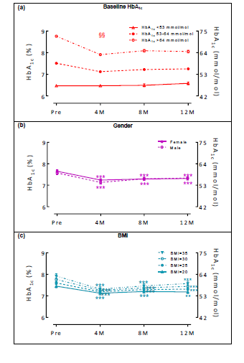
Cette étude pilote supporte l’hypothèse selon laquelle la mesure continue du glucose peut améliorer le contrôle glycémique tout en diminuant la fréquence des hypoglycémies chez des patients diabétiques de type 1 à risque hypoglycémique sous traitement par pompe portable à insuline

Slide 26
Temps passé dans « l’objectif »
Dans la population totale, le pourcentage de mesures <70 mg / dL d'après les données du SMBG était en moyenne de 11,1 ± 5,7% à l’inclusion.
Durant l’étude RT-CGM , le pourcentage de mesures < 70 mg/dL était de 5,6 ± 3,8% au cours des deux premières semaines, avec une baisse à 4,5 ± 3,2% après 12 mois (p = 0,002)
Ce déclin a été vu indépendamment du taux d’HbA1c de base et/ou de l’indication du remboursement RT-CGM

Slide 27
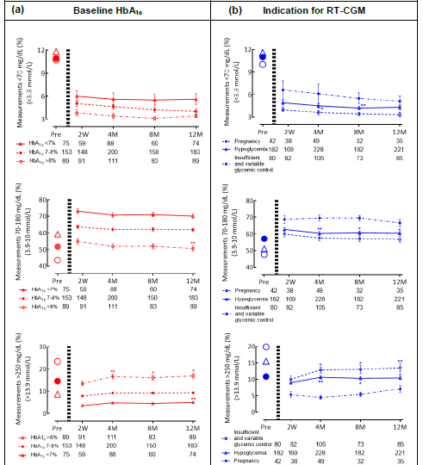
Résultats

Slide 28
Variabilité
Variabilité du glucose, mesurée par le coefficient moyen de variation (intervalle de confiance à 95%) des lectures RT-CGM, légèrement diminué de 38,7% (38,0 à 39,4) les premières 2 semaines à 37,9% (37,2 à 38,6) à 12 mois (p = 0,02).

Slide 29
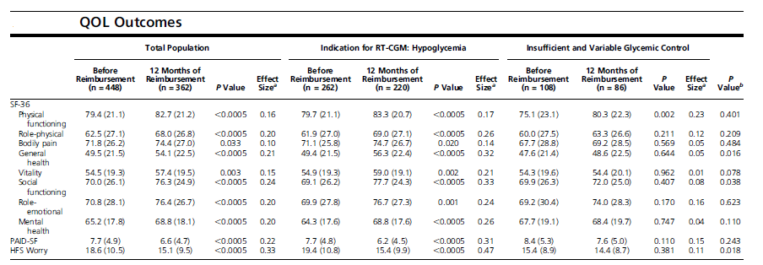
Qualité de vie
M e d i c a l O u t c o m e S t u d y S h o r t F o r m - 3 6 (SF36): 8 items
Problem Areas in Diabetes Scale (PAID): échelle de détresse
Hypoglycemia Fear Study (HFS Worry): crainte de l’hypoglycémie

Slide 30
Pharmaco-économie
The number of patients who were admitted to emergency room or hospital because of severe hypoglycemia and/or ketoacidosis decreased from 16% the year prior to RT-CGM initiation to 4% during the year in the program (P < 0.0005).
The average number of days of diabetes related hospital admissions per 100 patient years over 12 months was significantly reduced compared with the 12-month period prior to reimbursement (54 at baseline vs 18 days per 100 patient years, P < 0.0005), with greatest benefit seen in hypoglycemia-related admissions.
The number of patients reporting diabetes-related work absenteeism decreased (123 vs 36 patients, P < 0.001), with less absenteeism days (from 495 to 234 days per 100 patient years after 12 months, P = 0.001)
4,733 euros par hospitalisation => économie 345,509 euros

Slide 31
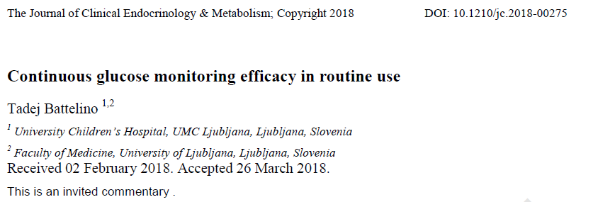
« Cependant, il manquait une vaste étude prospective sur l'utilisation de la MCG en routine…., un rapport de Belgique fournit cette preuve extrêmement importante. L’étude d’observation prospective a été demandée par l’assurance publique nationale belge après approbation complète du remboursement et comprenait 515 patients adultes du type 1 diabète pour un suivi prédéterminé de 12 mois »

Slide 32
L’expérience belge renforce les preuves d’une bonne pratique dans les conditions de routine clinique par des équipes médicales spécialisées…. un système de remboursement public unique favorise l'amélioration des soins médicaux. Malgré l'implication intense de participants à l'étude, la qualité de vie a considérablement augmenté. Cette « découverte » importante sera bénéfique pour les personnes atteintes de diabète de type 1 dans de nombreux autres pays et obligera les autorités de remboursement à adopter une attitude similaire à l’égard du remboursement de la MCG. Nous devons unir nos forces et agir ensemble pour que cela stimule à son tour les scientifiques et les entreprises à développer des dispositifs encore plus précis, plus intelligent, plus petit, moins lourd, plus automatisé et des systèmes MCG intégrés ….réduisant enfin le fardeau écrasant de cette maladie chronique pour les individus et la société.

Slide 33
Merci pour votre attention https://orbi.uliege.be

